Slide 1
Дүниебөліктер мен материктерді игеру және зерттеу тарихы
Мұхиттарды зерттеу тарихы
5 сынып
Жаратылыстану
Notes:
*

Slide 2
Сіздің меңгеретініңіз:
Дүние бөліктері мен материктердің ашылу тарихын
Сіздің білетініңіз:
Қазіргі әлем картасын жасауға үлесін қосушыларды

Slide 3
Зерттеу кезеңдері
Ежелгі дәуірдегі географиялық деректер
Ұлы географиялық ашылулар кезеңі
Қазіргі кезеңдегі карта
.

Slide 4
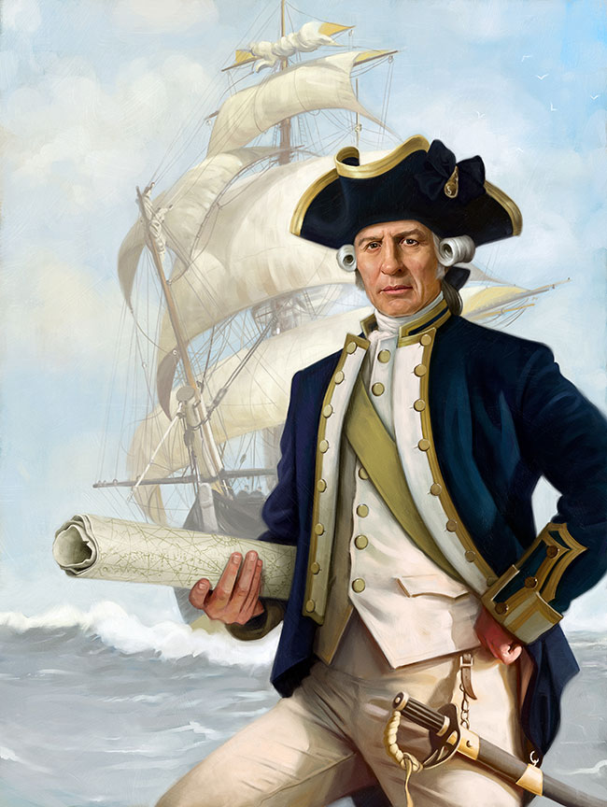
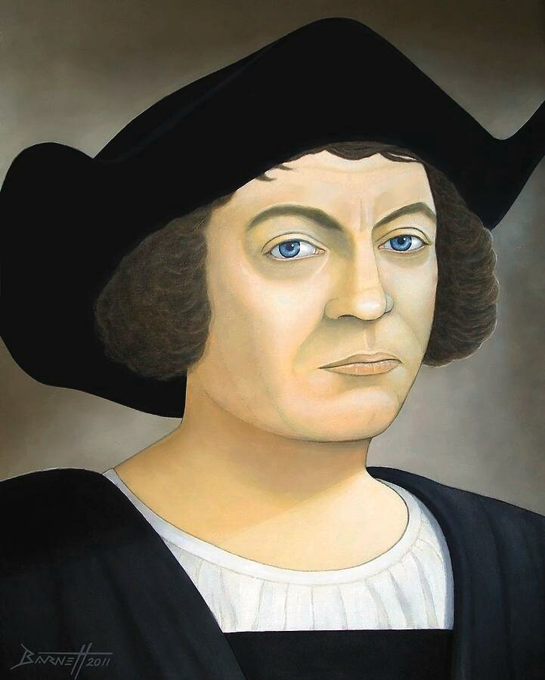
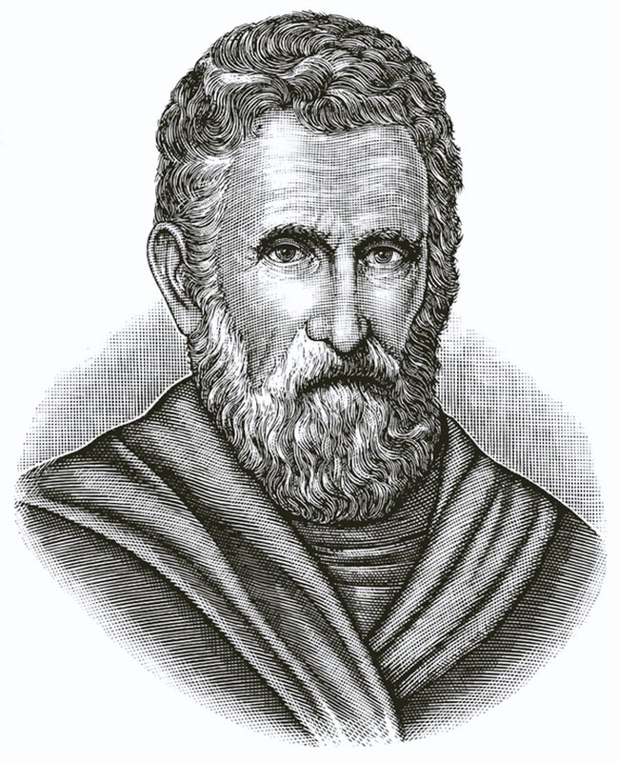
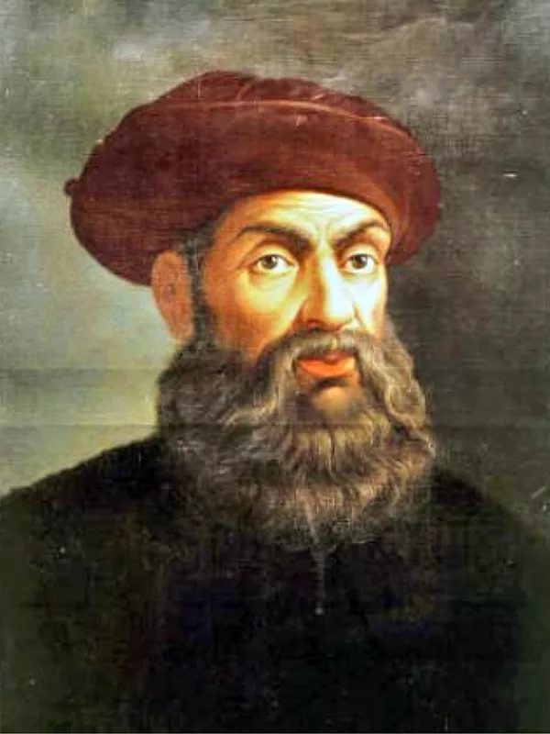
Маңызды экспедициялар
Джеймс Кук- Үлкен Тосқауыл рифін табады, Австралияның шығыс жағалауларын зерттейді. Гавай аралдары ашылып, сипатталды. Аляска жағалауын зерттеді.
Марко Поло-1271 жылы бай қала Венециядан Поло тегіндегі саудагерлермен Қыттайға аттанды. Қыттайға келген соң, Марко Қытайға императордың хатшысы қызметі ұсынылды.
Христофор Колумб-1492 жылдың 3 тамызында Канар аралдары бағытында теңіз экспедициясына аттанды. 1492 жылдың 12 қазанында ол өзі Сан-Сальвадор деп атаған Багама аралдары тобының жағалауына тоқтады. Осы күн еуропалықтардың Американы ашқан күні болып есептеледі.
Фернан Магеллан-алғаш Жерді айналып шығу саяхатын жасаған испан теңізшісі.

Slide 5
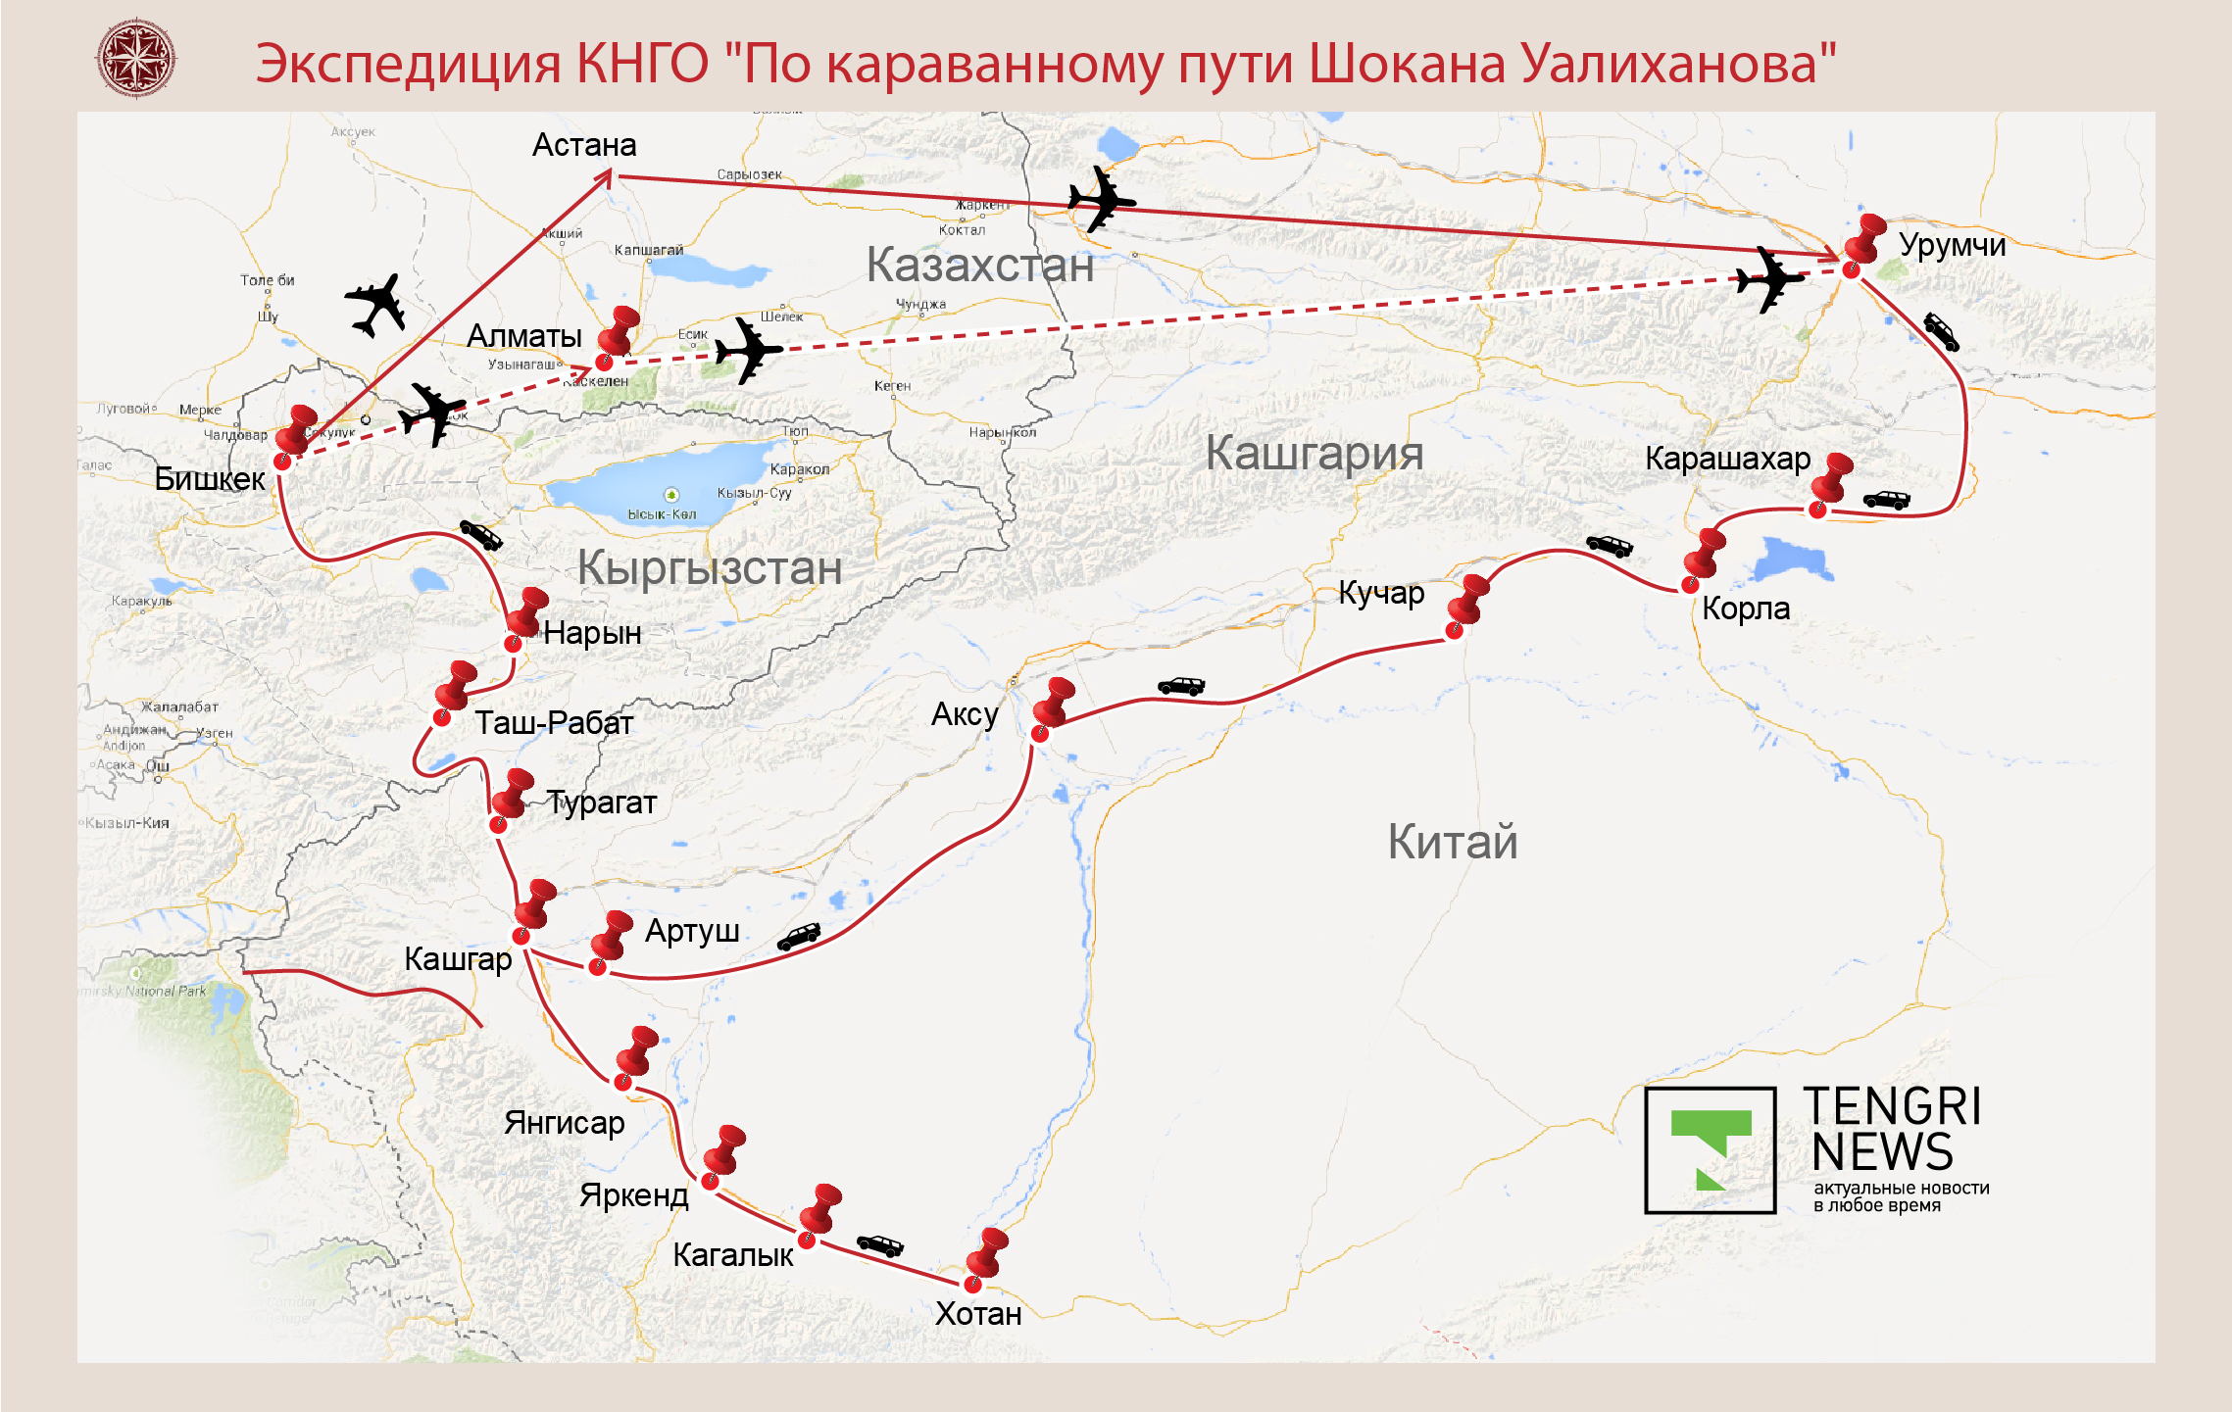
Ш.Уалихановтың саяхаттары

Slide 6
Ш.Уалихановтың саяхаттары
1855 жылы Шоқан Батыс Сібір генерал-губернаторы Г.Х. Гасфорттың Орталық Қазақстан, Тарбағатай мен Жетісу жеріне жасаған сапарына қатысады. Бұл сапарда қарапайым халықтың өмірімен танысып, қырғыздардын тарихи аңыз-әңгімелері мен жырларын жазып алды.
1857 жылы Шоқан Алатау қырғыздарына сапар шегіп, оның тарихын, этнографиясын және халықтық поэзиясын зерттеді. Кырғыз халқының энциклопедиялық дастаны «Манасты» жазып алды.
1858-1859 жылдары Шоқан атақты Қашғария сапарына барып қайтты. Шоқанға дейін ол өлкеде бірде-бір зерттеушінің болып қайтуының сәті түспеген еді. Неміс ғалымы Р. Шлагингвейттің еуропалықтар үшін мүлде жабық өлкеге барып қайтпақ болған сапары қайғылы аяқталып, ол қатыгездікпен өлім жазасына душар болған-ды. Шоқан аса қиын құпия жағдайда өз өміріне қатер төндіре жүріп, Қашғария өлкесінің тарихы, этнографиясы, мәдениеті мен геологиясы, географиялық жағдайы жайлы Бұған дейін мүлде белгісіз аса құнды деректер жинап қайтты.

Slide 7
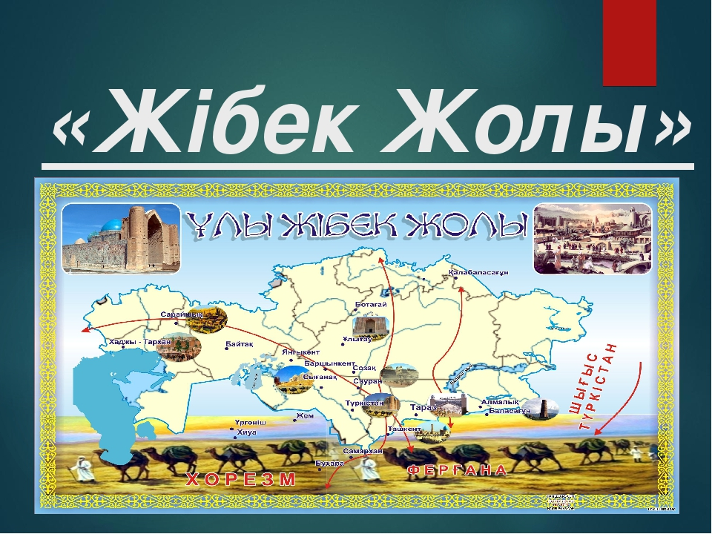

Slide 8
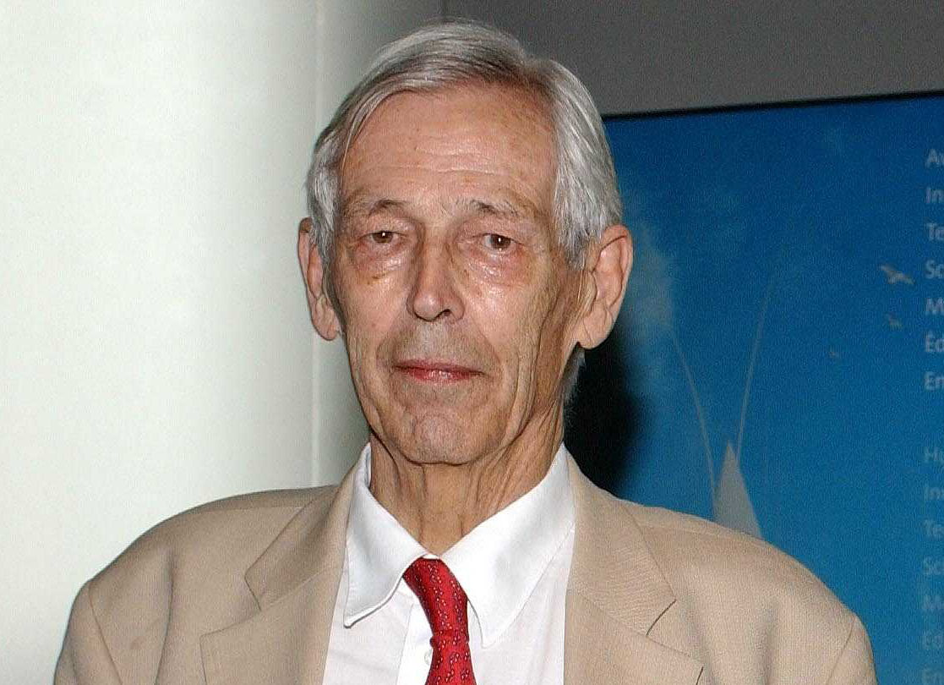
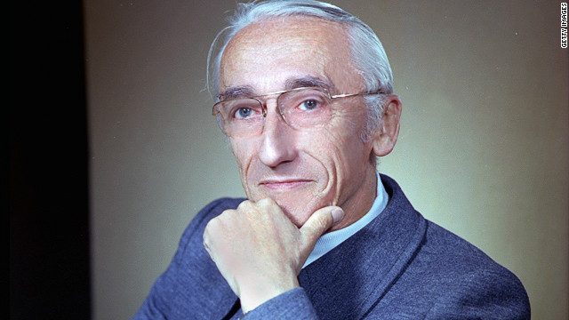
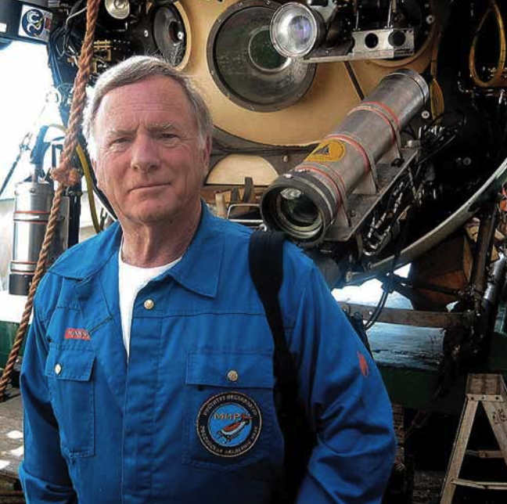
ХХ ғасырдың зерттеушілері
Жак Пикар мен Дон Уолш әлемдегі ең терең Мариан шұңғымасының түбіне, 11 022 метр тереңдікке түсті.
Франсуз мұхиттанушысы Жак Ив Кусто су астында жүзуге мүмкіндік беретін акваланг ойлап тапты.

Slide 9
Тапсырма 1
Фернан Магеллан ашқан жаңалықтарды ата.

Slide 10
Жауабы
Жерді айналып шыққан, жердің шар тәріздес дөңгелек екенін дәлелдеген. Тынық мұхитының және “Отты Жер” деген атаулар берген.

Slide 11
Тапсырма 2
Қазақстанда Ұлы Жібек жолының бойында қандай ірі қалалар болған? Олар қазірге дейін сақталған ба?

Slide 12
Жауабы
Тараз қаласында сауда базарын көргендер “Тараз базары әлем айнасы” дейтін. Себебі бқл жақта кез келген дүниені айырбастауға, сату мен сатып алуға болатын.
Отырар алқабында жүз елуден астам кішкентай қалалар кіретін. Бұл елді менен қорған сарайларға бай болатын. Саудамен қатар бұл аймақта білім мен ғылым саласы дамыды.
Түркістан (Яссы) ертеден “екінші Мекке” деп аталып кеткен. Бүгінгі таңда көне қала әлемдік туризм орталығына айналды.
Суяб пен Баласағұн қалаларында жыл сайын кең көлемде сауда жәрмеңкелері өткізілетін. Әр түрлі елден жиналған саудагерлер бас қосып, сауда қарым-қатынасын орнатқан.

Slide 13
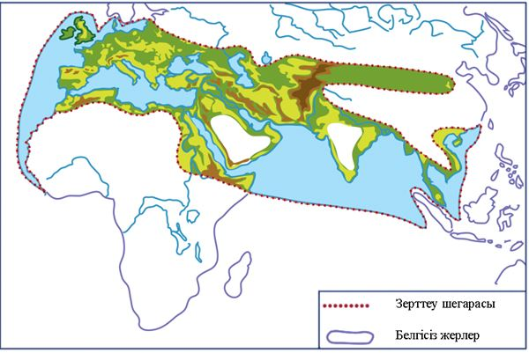
Ежелгі гректерге белгілі әлем

